Slide 1
电子科学与技术导论 信息光电子（1）
南京邮电大学
电子与光学工程学院 柔性电子（未来技术）学院
陈将伟
联系方式：手机 13776413469
邮箱 20100005@njupt.edu.cn

Slide 2
§2 信息光电子
§2.1 信息光电子技术概况
§2.2 激光技术
§2.3 探测、成像与显示技术
§2.4 光电子集成技术

Slide 3
§2.1 信息光电子技术概况
§2.1.1 信息光电子技术主要理论与器件
§2.1.2 光电子学与微电子学
§2.1.3 光子学与电子学发展前景

Slide 4
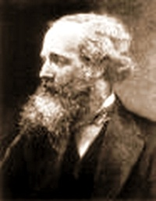
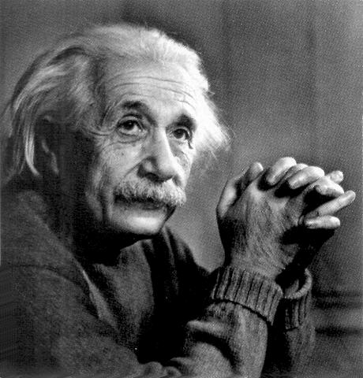
§2.1.1 信息光电子技术主要理论与器件
理论：
19世纪60年代，Maxwell提出：光也是电磁波；
19世纪末－20世纪初，光电效应的实验和理论。
光与原子相互作用：受激吸收、受激辐射、自发辐射。

Slide 5
光电效应理论：1905年爱因斯坦将量子论用于解释光电效应，并提出了光子的概念。明确提出当光作用于物质时，光是以“光子”（光的能量会集成一个个的“能包”）作为最小单位进行的。
光电探测器---光子——电子转换器

Slide 6
受激辐射理论
E₂
E₁
微波量子放大器(MASER)
激光器(LASER)

Slide 7
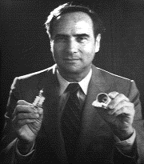
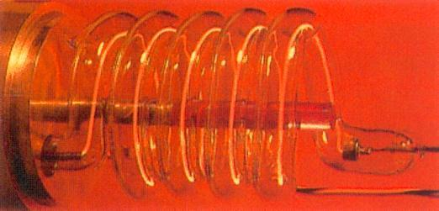
器件
激光器(LASER)是电子学中微波量子放大器(MASER)在波长上的延伸。
1960年激光器的发明不仅提供了光频波段的相干电磁波振荡源，而且对时至今日的无线电频率下的许多电子学的概念、理论和技术原则上均可延伸到光频波段，如振荡、放大、倍频、混频、参量、调制、信息处理、通信、雷达以至计算机等 。

Slide 8
·低损耗光纤
从1957年开始，高锟即从事光导纤维在通讯领域运用的研究。1964年，他提出在电话网络中以光代替电流，以玻璃纤维代替导线 。
1965年，高锟与霍克汉姆共同得出结论，玻璃光衰减的基本限制在20dB/km以下这是光通信的关键阈值。然而，光纤通常表现出高达1000dB/km甚至更多的光损耗。
1966年，高锟发表了一篇论文《光频率的介质纤维表面波导》，开创性地指出，只要解决好玻璃纯度和成分等问题，就能够利用玻璃制作光学纤维，从而高效传输信息。

Slide 9
·低损耗光纤--光纤通信
·1970年 美国研制出损耗为20dB/KM的石英光纤和室温下连续工作的激光二极管,使光纤通信成为现实,这一年被公认为“光纤通信元年”
·80年代初 日本,美国,英国相继建成全国干线光纤通信网
·90年代初 光纤放大和波分复用技术诞生

Slide 10
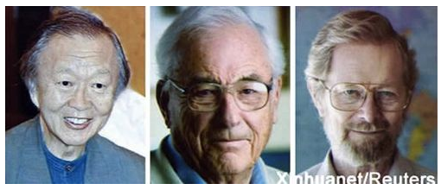
科学家高锟因为“在光学通信领域中光的传输的开创性成就” 而获奖，科学家因博伊尔和乔治-E-史密斯因“发明了成像半导体电路——电荷藕合器件图像传感器CCD” 获此殊荣。

Slide 11
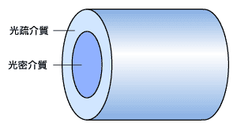
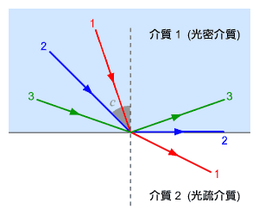
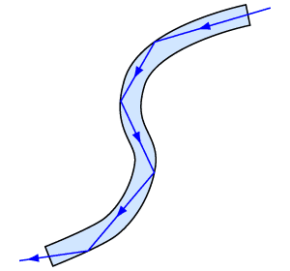
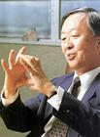
激光的发明，低损耗光纤的研制成功和半导体光电器件的发展，使光学迅速进入近代高新技术舞台，并对近代科学技术和人类社会生活产生巨大的影响。
Theodore Harold Maiman Born Jul 11 1927

Slide 12
信息光电子技术：
20世纪60年代激光问世，70年代，有了室温下连续工作的半导体激光器和传输损耗很低的光纤，光电子技术迅速发展起来。
以光盘为代表的信息存储；激光打印机、复印机和发光二极管大屏幕显示为代表的信息显示技术，以CCD为主的成像技术，具有庞大的市场需求。
对光电神经网络计算机技术抱有很大希望。
本课程介绍：激光技术、 成像与显示技术、光电子集成技术

Slide 13
§2.1.2 光电子学与微电子学
几个概念：
传统光学
现代光学
光电子学
微光学
光子学 （Photonics）：包含传统光学、现代光学、光电子学和微光学在内的宽广领域统称。

Slide 14
传统光学
传统光学——几何光学、基于非相干光的波动光学
历史： 从18世纪—20世纪60年代
理论： 几何光学（放大镜、显微镜、望远镜…）
物理光学（干涉、衍射、偏振…)
光谱学（包括颜色光学、大气光学…）
应用：工程光学
光学材料加工
光学元件加工
光学仪器制造

Slide 15
现代光学
1960年激光器产生以后，围绕激光研究建立了光子学的
基础理论：
1.激光物理学 -研究激光器—相干光子源的产生与激光特性；
2.傅立叶光学 -研究光子的相干性，应用于模拟光信息处理；
3.非线性光学 -研究光子与物质相互作用，数字光信息处理；
4.导波光学 -研究光子信息在光纤和平面波导中的传输；
5.量子光学 -研究光子的量子性，量子通信、量子计算等。
激光技术（1960-1970年）：
气体、液体、固体激光器的制造；用于激光准直、激光
加工、激光全息、激光光谱、激光雷达，激光医学等。

Slide 16
光电子学
光电子学： 研究相干光子的产生、传输、探测、处理、
以及与物质相互作用的科学。
基于相干光子（激光）的现代光学
（光子学 = “激光科学” = “现代光学”）
以光子作为信息和能量载体的科学
微光学（micro-optiCS）是20世纪90年代的产物，其中包括微米尺度的光学表面微结构

Slide 17
光子和电子的主要属性
属性 | 光子 | 电子
共同点 | 都是具有波粒二像性的基本粒子
质量 | 无静止质量 | 有静止质量
统计学性质 | 波色子 | 费米子
频率 | 500THz | 10MHz—10GHz
能量 | 2ev | 40nev—40pev
传输损失 | 低（光纤中） | 高（铜线中）
粒子相互作用 | 无（低） | 高

Slide 18
电子
光子
电子在晶体周期势场中传播：
薛定鄂方程
单色平面光波在各向同性介质中传播:
麦克斯韦方程
费米子
电子波是标量波
玻色子
光子波是矢量波

Slide 19
光子学与电子学比较
相似点：
1. 电子学和光子学都出自18世纪的物理学；
2. 电子和光子都具有波粒二象性；
3. 器件尺寸的发展：大尺寸— 微米 — 纳米。
不同点：
1. 电子带电，有利实现数字化信息处理；
2. 光子不带电，有利实现宽带、并行传输。
3. 光子学比电子学发展慢：
* 相干源的出现比电源晚2个世纪；光子学诞生比电子学晚半个世纪；
* 实现“光控光”的全光开关比实现“电控电”的晶体管晚1个世纪。

Slide 20
光子器件与电子器件性能比较
性 能
光子器件
电子器件
信息载体特性和传输方式
电中性,具有时间可逆性，无空间局域性，在自由空间或光纤中传输
带基本电荷，具有时间不可逆性和空间局域性，无线电波在自由空间或金属导体中传输
信息处理速度（开关速度/响应时间）
并行处理能力
₁₀⁻¹² s ～ ₁₀⁻¹⁵s(ps-fs)
光子不带电荷,传输时不产生相互作用，有高度的平行处理能力
₁₀⁻¹¹ s
平行处理能力差

Slide 21
光子器件与电子器件性能比较
频率（带宽和信息容量）
3× ₁₀¹¹ ～ 6× ₁₀¹⁶ Hz
>1000倍以上，高4 ～ 5个数量级
3×₁₀⁸ ～ 3×₁₀¹¹Hz
传输速度
光波在真空中传输速度为光速，在光纤中传输速度接近光速
无线电波在金属导线传输，受RC时间常数限制
抗干扰能力
无电磁干扰
抗干扰能力差
信息存储能力
可实现三维光存储
磁存储

Slide 22
光子技术优越性
（1）器件响应和系统处理速度快
光开关器件响应时间最快达到10⁻¹⁵s即飞秒 (fs)量级，几乎到了其固有极限值。
利用多重波长和并行互联及并行处理，能克服冯·诺依曼结构的电子计算机的瓶颈效应，光布线技术，可实现光互联；
由于光可以进行并行处理，没有阻抗匹配和没有必要布线回路，故可进行高速信号处理等。

Slide 23
（2）光脑（光计算机）优越性多
光脑的并行处理能力强，具有超高速运算速度，其运算速度比电脑快1000倍。
超高速电脑只能在低温状态工作，而光脑在室温下即可工作。
光脑利用光子传递信息，不需要导线，即使在光线相交的情况下，它们之间也丝毫不会相互影响。
光脑所需之驱动能量很小，所产生的热量大大减少。
光子互联可立足在硅基材料上实现，发展硅基光子学对光电子产业化将会带来变革性的突破。

Slide 24
（3）光子信息系统传输容量大
光子信息系统的带宽和连接性的彻底改善使系统的信息交换和传递更加通畅。这一优异特性已在现代光通信中得以充分体现，或者说近10年光纤通信的迅猛发展恰恰是光子技术促成的。光纤通信的容量从原理上讲比微波通信大1万倍到10万倍以上，一路微波通道可以传送一路彩色电视或1千多路数字电话信号；而一根光纤则可以同时促进传送1千多万甚至1亿路电话。

Slide 25
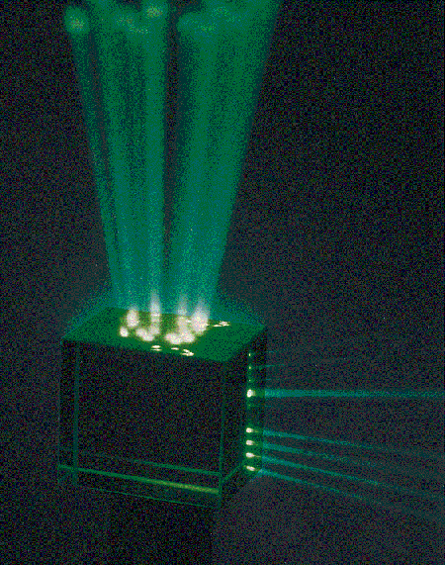
（4）光存储技术 发展潜力大
光存储技术:
磁光记录、三维存储技术、发展短波长激光器件。
三维立体存储
0100110
0100110
0100110
0100110
0100110
0100110
0100110
0100110
0100110
0100110
0100110
0100110
0100110
0100110
0100110
0100110
0100110
0100110
0100110
0100110
0100110
0100110
0100110
0100110
0100110
0100110
0100110
0100110
0100110
0100110
0100110
0100110
0100110
1
0100110
0100110
0
0100110
0
0
1
1
0
0
1
0
1
1
0
0
1
0
0

Slide 26
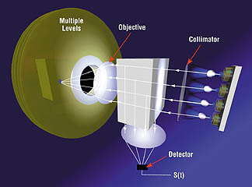
不同波长激光器存储容量比较

Slide 27
光电子学与电子学的关系---继承发展、相互依存
在信息科技领域，20世纪电子学作出了巨大贡献，但由于其本身固有特性带来的局限而使其进一步发展无论在速度、容量还是在空间相容性上都受到限制。
光子的特性蕴藏着巨大的发展潜力并表现出明显的优越性，许多方面弥补了电子学的不足，为信息科技的发展提供了新的可能性。

Slide 28
基础学科 | 技术学科
电学 （18世纪开始） 电磁场理论 | 电工学 （电工、电器、电机技术）
电子物理学 （20世纪开始） 电子管与电子线路理论 | 电子学 纳米电子学
 | 真空管电子学 标志：1906年发明真空三级管 | 固体电子学 标志：1948年发明半导体晶体管 |  | 微电子学 标志：1960年发明集成电路 |  | 21世纪发展纳米电子材料与器件
光学 （18世纪开始） 基于自发辐射光源 | 工程光学 （光学材料、光学元件、光学仪器技术）
现代光学 （20世纪中开始） 基于受激辐射光源 | 光子学 |  |  |  | 纳米光子学
 | 激光技术 标志：1960年发明固体和气体激光器 |  | 光子技术 标志：1970年发明低损耗光纤，室温连续运转半导体激光器和集成光学技术 |  | 21世纪发展近场光学、纳米光学材料与器件

Slide 29
信息时代的光子学
光子
信息的载体
能量的载体
信息光子学
能量光子学
光子物理
固态光子学
生物医学光子学
20世纪后半叶人类进入了信息时代。电子技术和光子技术 的相配合衍生的光电子技术是信息时代的标志。21世纪光子学在众多科学技术领域中起着领军作用。

Slide 30
21世纪被誉为光子世纪
计算机科学技术
光通讯
电子学和
微电子技术
光子学
Photonics
生命科学及技术
光学
和光学工程
材料科学和技术
光子学内容极为宽广，其涉及多种学科和高技术领域；光子学技术的应用遍及国民经济各行各业和科学技术的各个领域。
据专家预测，在21世纪中，光子产业的总产值将超过电子产业的总产值。
因此21世纪被誉为光子世纪。

Slide 31
光子技术与光子产业
光子技术主要推动力：市场的需要
光子产业发展的特征：消费性产品引领市场走向
1980－2010年全球光子市场的发展态势－3C+SE：
计算机 （Computer）
光盘、光显示、输入输出设备
光纤、有源、无源光电子器件、系统
录像光盘 DVD、液晶电视 LCD、手机照明 LED、数码相机 CCD
光纤光栅传感器 （FBG、LPFG）
太阳能电池 SC（光伏型、光热型）
通信 （Communication）
消费性产品（Consumer）
传感 （Sensor）
能源 （Energy）

Slide 32
光子产业的内容和分类
科研
军事
能源
交通
工业
农业
医疗
环保
文娱
光子产业
光通信产业
光信息产业
激光产业
光学产业
光
纤
与
光
缆
光
无源器件
光
有源器件
光
通信测试设备
光
通信系统设备
激光器与发光管
光
盘与光盘机
显示器
光照明
打印机与复印机
数码相机
图像扫描仪
图像传感器
光电探测器
太阳能电池
激光器系统设备
激光加工处理设备
激光医疗设备
全息照相设备
激光雷达测距仪
光学材料
光学零件
真空镀膜
光学仪器
光谱仪器

Slide 33
§2.1.3 光子学与电子学发展前景
光子学与电子学的发展路线图
1906年电子管
1948年晶体管
1960年集成电路
18世纪－
21世纪－
电磁学
电子学
微电子学
纳米电子学
纳米科学
物
理
学
1970年光纤、
室温LD、集成光路
1960年激光器
21世纪－
18世纪－
光学
光子学
光电子学
纳米光子学
几何光学
物理光学
工程光学
光谱学
激光物理学
非线性光学
付里叶光学
量子光学
光纤光学
集成光学
光纤通信
量子光通信
近场光学
纳米光子材料
纳米光子器件
全光信息技术

Slide 34
光子学与电子学相似的发展历程
电子学
真空电子学
（真空管器件）
固体电子学
（晶体管）
微电子学
（集成电路）
光子学
各种类型的激光器、
探测器
半导体激光器
微光子学
（光子集成器件）

Slide 35
光子学的两个发展阶段 （从器件尺度看）
微米光子学
光子学
纳米光子学

Slide 36
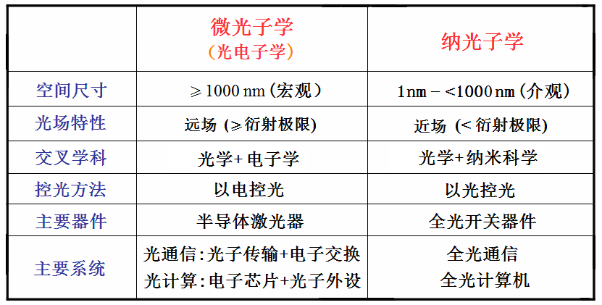
微米光子学与纳米光子学比较

Slide 37
微米光子学（光电子学）
时间： 1970年-2000年
微米光子学：1970年微米尺寸的光纤、室温半导体
激光器和集成光学的发明，促进了光
纤通信技术的发展，诞生微米光子学
光电子学： 微米光子学的主要器件是电子驱动的
光子器件，故称 为光电子学
结论： 微米光子学 = 光电子学

Slide 38
纳米光子学
时间：2000年—
形成：由于近场光学的进展，突破了光的衍射
极限，促进了纳米尺度下光与物质相互
作用的研究，光子学与纳米科学结合形
成了纳米光子学。
结论：光子学 + 纳米科学 = 纳米光子学

Slide 39
纳米光子学主要研究内容
1. 纳米光子材料：
光子晶体、金属-电介质纳米结构、量子点和量子线、
以及纳米颗粒、纳米硅晶、纳米复合材料等。
2. 纳米材料加工：
半导体外延，电子、离子束刻蚀，多光子聚合，
胶体自组装，化学合成，溶胶－凝胶，模板压印等。
3. 纳米光子器件：
低功耗、高速度、光控光器件：纳米尺寸器件；
用纳米材料的器件；具有纳米结构的光电子器件。
4. 纳米测量技术：
时间和空间上的超高分辩率测量技术：近场光学显微
镜、近场光学光谱仪、光镊技术、飞秒激光技术。

Slide 40
§2.2 激光（Laser）技术
Light Amplification of Stimulated Emission of Radiation
通过受激辐射实现光放大
§2.2.0 概述
§2.2.1 激光产生原理、基本条件及实现
§2.2.2 激光束的特点
§2.2.3 激光的应用

Slide 41
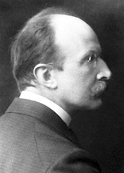
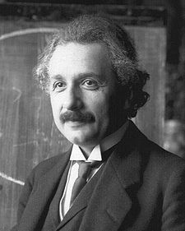
§2.2.0 概述
1900年，普朗克提出了能量量子化概念，并因此获得1918年诺贝尔物理学奖；
1905年，爱因斯坦提出光子假说并成功解释了光电效应，并因此获得1921年诺贝尔物理学奖；
"in recognition of the services he rendered to the advancement of Physics by his discovery of energy quanta"
"for his services to Theoretical Physics, and especially for his discovery of the law of the photoelectric effect"

Slide 42
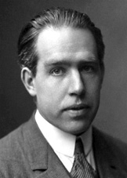
1913年，玻尔借鉴了普朗克的量子概念提出了全新的原子结构模型，并因此获得1922年诺贝尔物理学奖；
1917年，爱因斯坦在玻尔的原理结构基础上，提出了受激辐射理论，为激光的出现奠定了理论的基础；
1928年，Landenburg证实了受激辐射和“负吸收”的存在；
"for his services in the investigation of the structure of atoms and of the radiation emanating from them"

Slide 43
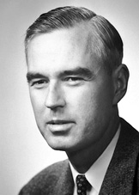
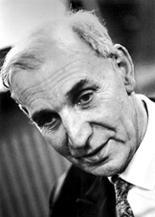
1947年，Lamb（拉姆）和Reherford （卢瑟福）在氢原子光谱中发现了明显的受激辐射，这是受激辐射第一次被实验验证。Lamb由于在氢原子光谱研究方面的成绩获得1955年诺贝尔物理学奖；
1950年，法国科学家Kastler（卡斯特勒）提出了光学泵浦的方法，两年后该方法被实现。他因为提出了这种利用光学手段研究微波谐振的方法而获得诺贝尔奖。
"for his discoveries concerning the fine structure of the hydrogen spectrum"
"for the discovery and development of optical methods for studying Hertzian resonances in atoms"

Slide 44
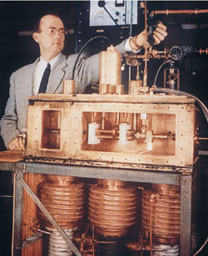
1951年,Townes提出受激辐射微波放大，即MASER的概念。
1954年，第一台氨分子Maser建成，首次实现了粒子数反转，其主要作用是放大无线电信号，以便研究宇宙背景辐射。
Townes由于在受激辐射放大方面的成就获得1964年诺贝尔物理学奖。
"for fundamental work in the field of quantum electronics, which has led to the construction of oscillators and amplifiers based on the maser-laser principle"

Slide 45
从MASER（1954年）到LASER（1960年），花费了六年时间！！
主要原因是禁锢于微波振荡器的金属封闭腔模型，找不到突破口；再加上对激光的社会需求还不迫切。
思政 “魔鬼在细节”“细节就是上帝”

Slide 46
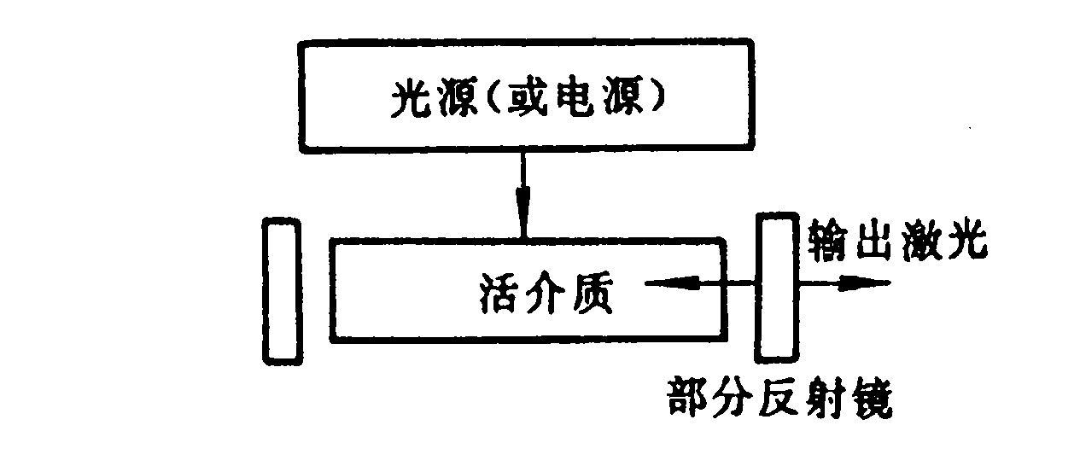
突破
1958年Schawlow和Townes在Phy. Rev. 上发表论文“Infrared and Optical Maser”，标志着激光作为一种新事物登上了历史舞台。
开放式光学谐振腔

Slide 47
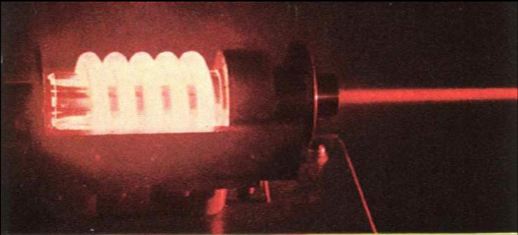
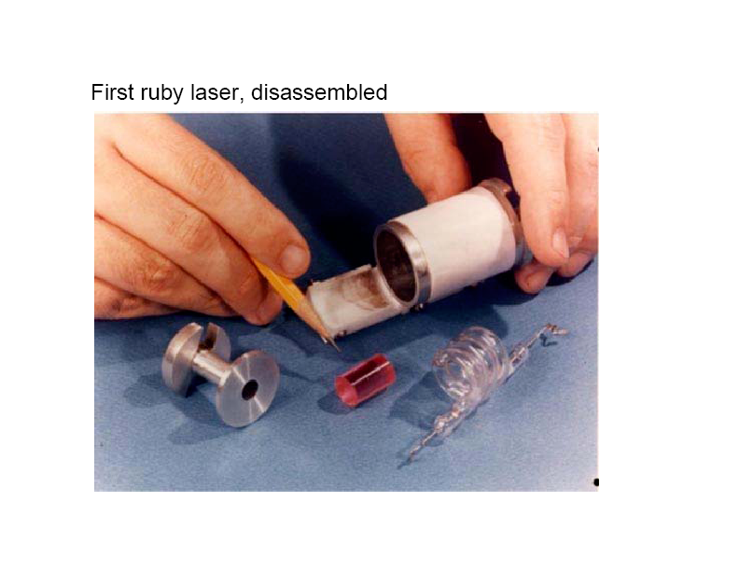
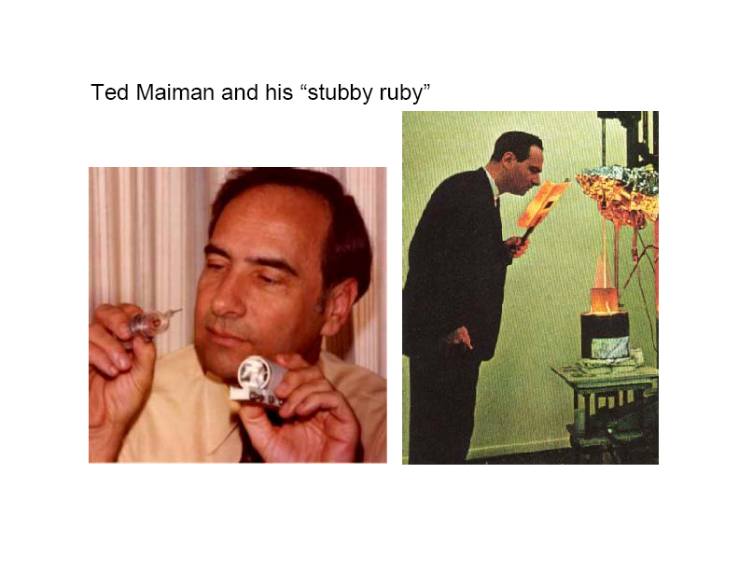
突破
1960年5月，休斯实验室的Maiman和Lamb共同研制的红宝石激光器发出了694.3nm的红色激光，这是公认的世界上第一台激光器。

Slide 48
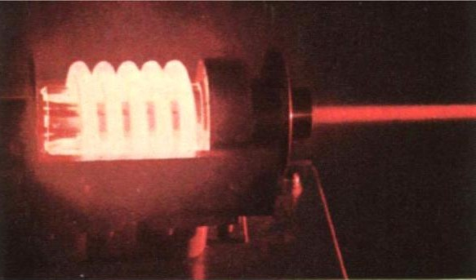
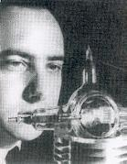
May 15, 1960: Maiman’s Ruby laser
Working in the Hughes Research Labs

Slide 49

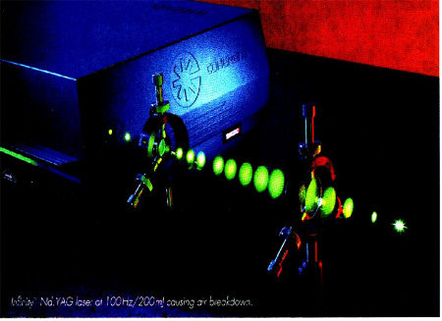
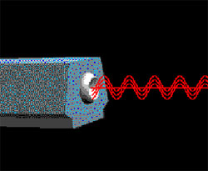

Slide 50
它的历史是一部典型的交叉学科的发展史：
发明了近百种不同类型的激光器件，其发明者都有完全不同的专业背景
各种学科和技术应用激光并形成了许多重要的交叉学科：如光电子学、激光光谱学、 激光化学、非线性光学、激光全息术、激光生物医学、 激光计量、超快光电子学、激光加工处理......
形成了一系列重要技术应用领域，光子产业方兴未艾
1960年至今激光技术飞速发展

Slide 51
§2.2.1 激光产生原理、基本条件及实现
一、 自发辐射与受激辐射
自发辐射
发光前
发光后
特点：
传播方向、初相位及偏振状态均呈随机分布
自发辐射：相互独立、互不相关。
自发辐射产生的光不相干

Slide 52
受激吸收
吸收前
吸收后
受激吸收过程是随机的，其几率与原子本身性质和辐射场能量密度有关

Slide 53
受激辐射
发光前
发光后
受激辐射：受激辐射产生的光子与引起受激辐射的
外来光子具有相同的特征（频率、相
位、振动方向及传播方向均相同）。
受激辐射光子与入射光子属同一状态（光子态）。
受激辐射产生相干光

Slide 54
当光与原子相互作用时，自发辐射、
受激吸收和受激辐射同时存在三种过程
热平衡状态下，高能级上原子数少于低能级上原子数，故正常情况下，吸收比发射更频繁，其差额由自发辐射补偿。

Slide 55
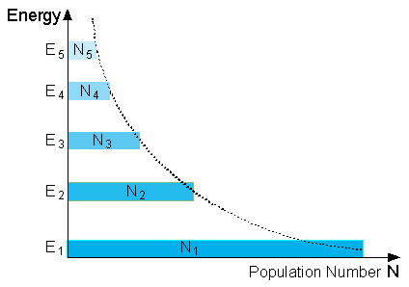
二、激光产生的必要条件
1. 粒子数反转分布

Slide 56
受激辐射：光子数
受激吸收：光子数
粒子数正常分布：
受激吸收占优势，发生其他两种过程的几率很小。
粒子数反转分布（集居数反转）：
受激辐射占优势，光通过工作物质后得到加强，获得光放大。

Slide 57
受激辐射产生的光子与引起受激辐射的外来光子具有相同的特征（频率、相位、振动方向及传播方向均相同）。
光放大
相干光
（激光）

Slide 58
2. 减少振荡模式-开放式光学谐振腔
光源（电源，泵浦源）：
外界向物质提供能量
（抽运、激励）
激活粒子：能够形成粒子数反转的发光粒子。
激光工作物质
（活介质）
基质：为激活粒子提供寄存场所的材料。

Slide 59
全反射镜
部分反射镜
激光光束
（1）光学谐振腔的构成：
工作物质
两块反射镜：相互平行，与工作介质轴线垂直，
平面或球面。
（2）谐振腔对光束的方向选择性：
平行于轴线：放大加强
激光具有高度方向性
偏离轴向：逸出腔外

Slide 60
（3）光学谐振腔的作用：
1. 增加工作介质的有效长度，使受激辐射过程成为主导；
2. 维持光振荡，输出稳定激光束；
3. 对光束方向性加以选择，获得高度方向性的激光；
4. 选择激光频率。

Slide 61
激发
激光产生的必要条件
振荡
发光
全反射镜
部分反射镜

Slide 62
总结：激光产生的条件
激光工作物质
结构
外界激励源（泵浦源）
光学谐振腔
粒子数反转——内在依据（决定性作用）
基本条件
光学谐振腔——外部条件（强烈影响激光束特性）

Slide 63
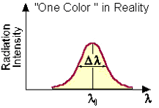
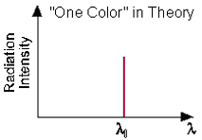
§2.2.2 激光束的特点
1.单色性好
目前激光输出线宽最小可达10⁻⁸nm，
在光纤通信中，目前商用光源的激光线宽为0.2 nm

Slide 64

2.方向性好
不沿谐振腔轴线的光，将从腔内逸出。
激光的发散角一般在毫弧度数量级，可减小到微弧度(10⁻⁶rad)量级，接近真正的平行光束。

Slide 65
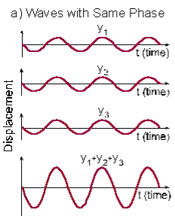
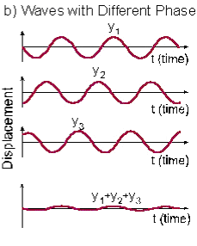
3.相干性好
受激辐射产生的光子与引起受激辐射的外来光子是相干光。

Slide 66
4.瞬时性
时间上的高度集中：超短脉冲
皮秒(1ps=10⁻¹²s)
飞秒(1fs=10⁻¹⁵s)
5.能量集中
空间高度集中：亮度比太阳表面高 倍。
功率峰值为 瓦。

Slide 67
§2.2.3 激光的应用
从科幻到现实
第一个描述激光的作品？
威尔斯在1898年的小说《世界大战》（火星人入侵）：“由某种方式在非传导的小室中产生酷热，用抛物镜将其变成平行光，射向目标，这些射线不是可见光，而是某种热……”
CO₂激光器，由CO₂作为工作物质，通过放电激发产生10.6um的红外激光，肉眼不可见，其输出方式多为抛物镜构成的反射望远镜系统；
火星大气充满CO₂，并且有强烈的大气放电（闪电），因此可能存在天然的激光；

Slide 68
1. 科研：
全息成像、非线性光学等需要高相干性、大功率光源的项目；光镊、冷冻原子；可控核聚变；
可控核聚变--激光核聚变(laser nuclear fusion)是以高功率激光作为驱动器的惯性约束核聚变。在探索实现受控热核聚变反应过程中，随着激光技术的发展，1963年苏联科学家N.巴索夫和1964年中国科学家王淦昌分别独立提出了用激光照射在聚变燃料靶上实现受控热核聚变反应的构想，开辟了实现受控热核聚变反应的新途径激光核聚变。
思政：我国的可控核聚变技术

Slide 69
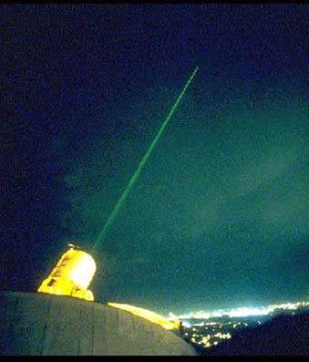
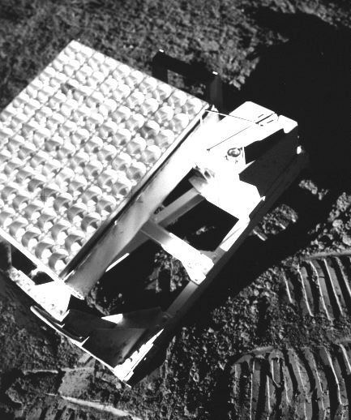
确定地月距离
登月是20世纪最大的骗局？
阿波罗15号在登月时带上了一套特别设备——大型角反射器，用来反射从地球发射过来的激光光束，通过记录往返时间来计算地月距离。
激光发散角很小，其光斑半径在月面上小于1km，而普通探照灯的光斑在月面上会大于月球的直径。

Slide 70
2.医疗：
最早的激光医疗应用：1961年12月在哥伦比亚长老会医院用红宝石激光器进行了视网膜肿瘤治疗；
肿瘤治疗；
眼科手术：视网膜焊接、近视治疗；
美容；
外科手术等。

Slide 71
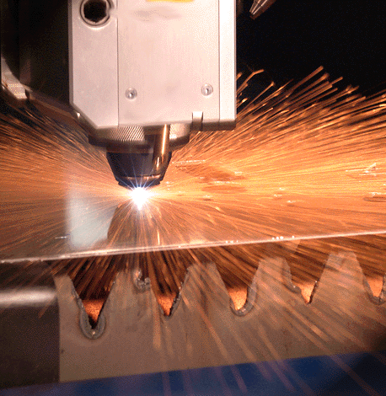
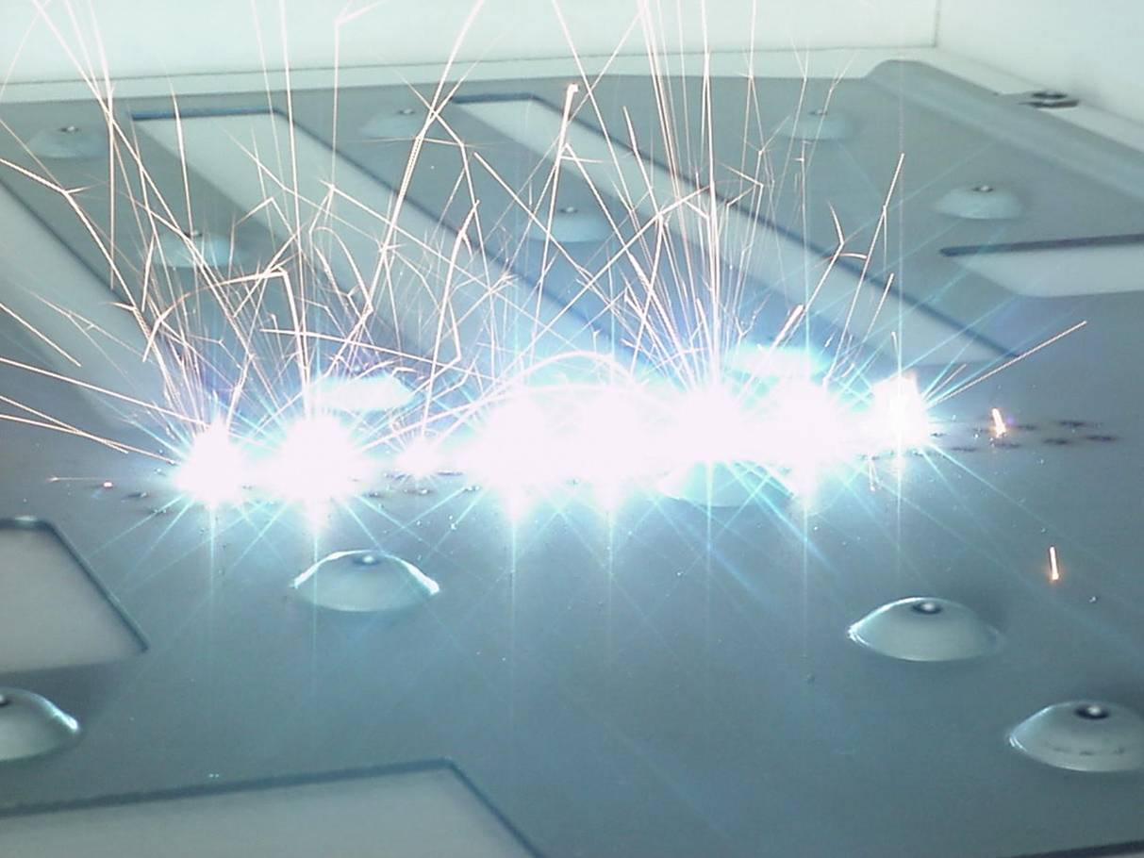
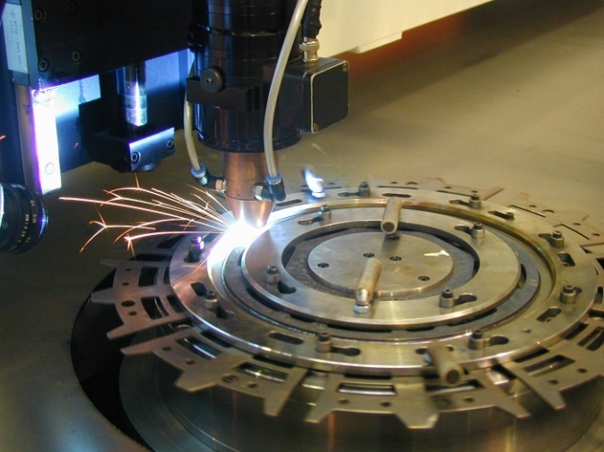
3.工业应用：
切割：速度快、无接触、精度高、切缝光滑；
焊接：焊接点均匀、美观、精度高；
表面处理；
芯片刻蚀等。

Slide 72
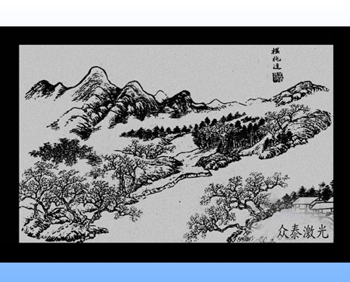
贝壳激光雕刻加工

Slide 73
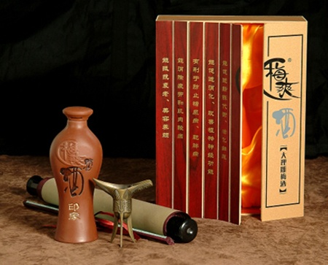
木盒激光雕刻加工

Slide 74
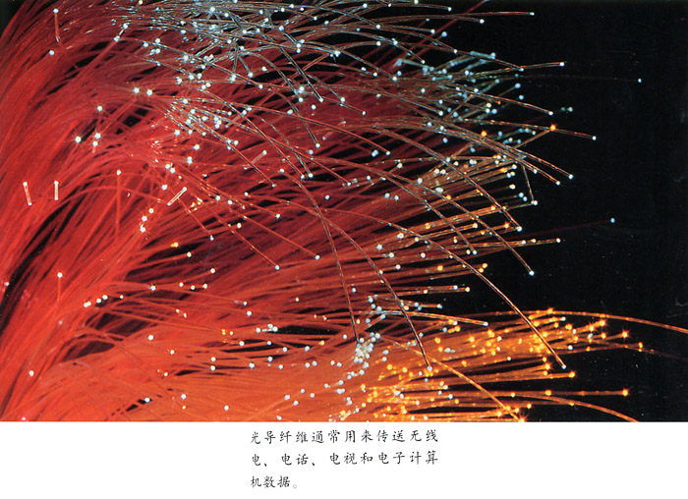
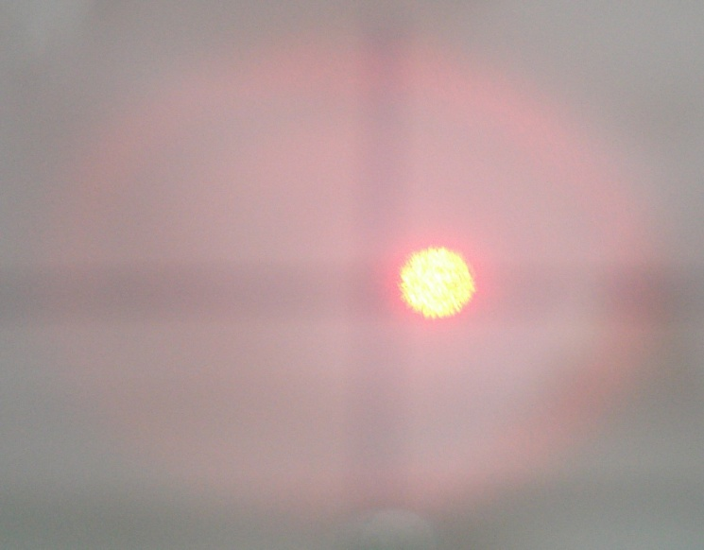
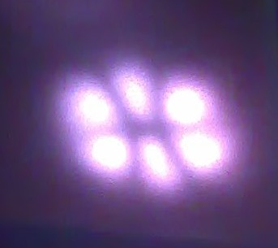

Slide 75
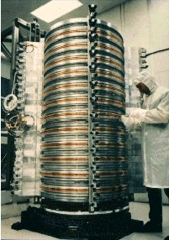
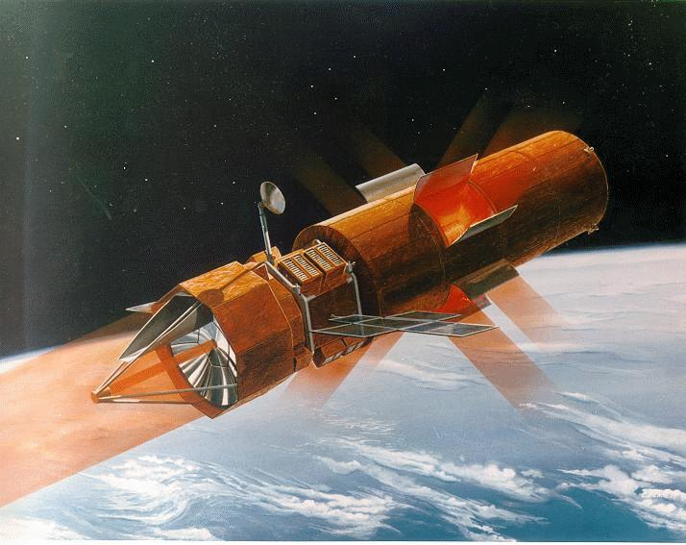
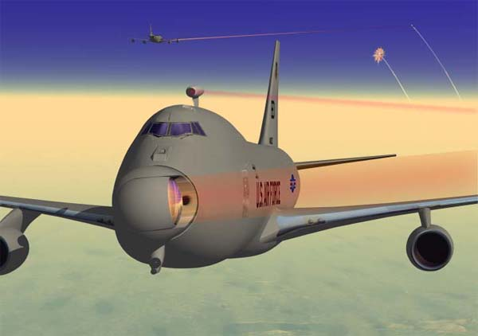
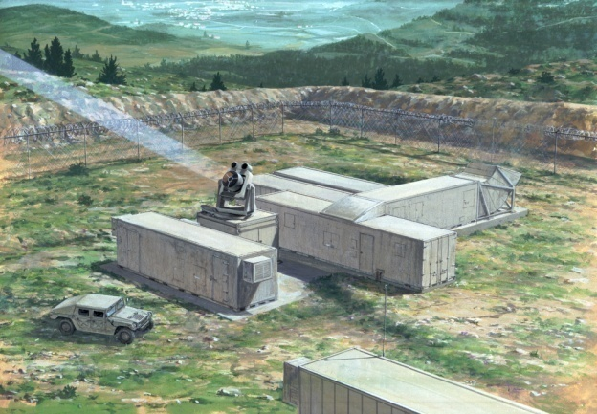
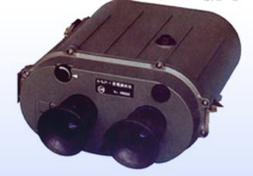
4.军事
激光测距
直接摧毁
激光制导

Slide 76
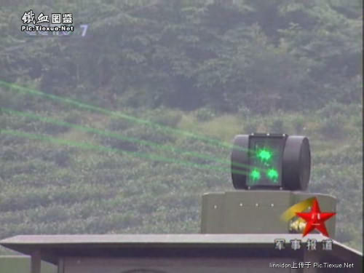
特种作战激光枪

Slide 77
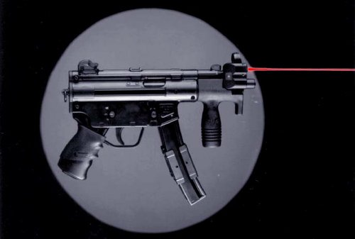
装有激光瞄具的MP5K冲锋枪

Slide 78
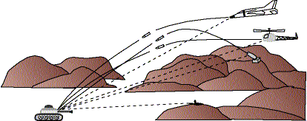
激光测距
激光侦察
大气激光通信
激光制导

Slide 79
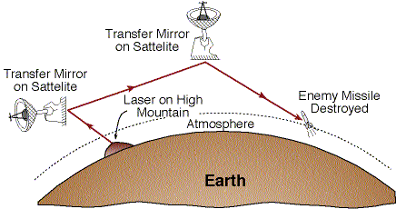
激光武器

Slide 80

5. 通信领域的应用
光纤通信 光空间激光通信

Slide 81

6. 日常应用
激光打印机
电脑光驱
条形码扫描器
激光防伪
激光霓虹灯
CD/VCD

Slide 82


Slide 83




其他日常应用
条码扫描
照明、成像
通讯
娱乐

Slide 84
总结
掌握：
激光的含义
光波参量及其物理意义
自发辐射、受激辐射的含义、特点、区别
光学谐振腔的构成及作用
激光产生的条件
激光的特性

Slide 85
理解：
激光与普通光源的本质区别
受激辐射的相干性
粒子数反转
激光产生的过程
了解：
激光技术的发展历史
受激吸收
激光的应用

Slide 86
习题：
1、与信息光电子技术相关的主要理论和器件有哪些？
2、简述光子技术优越性。
3、简要介绍受激辐射概念和激光器的基本结构。
4、激光器中谐振腔的作用。
5、激光束的特点有哪些？

Slide 87

Thanks！

